Slide 1
Patahub OOA
项目小组成员：
2000012983 宋聿辰
2100013060 郭城志
1900013018 董欣然
2100013054 徐舟子
2000013150 唐正举
1800013130 罗翠玲

Slide 2
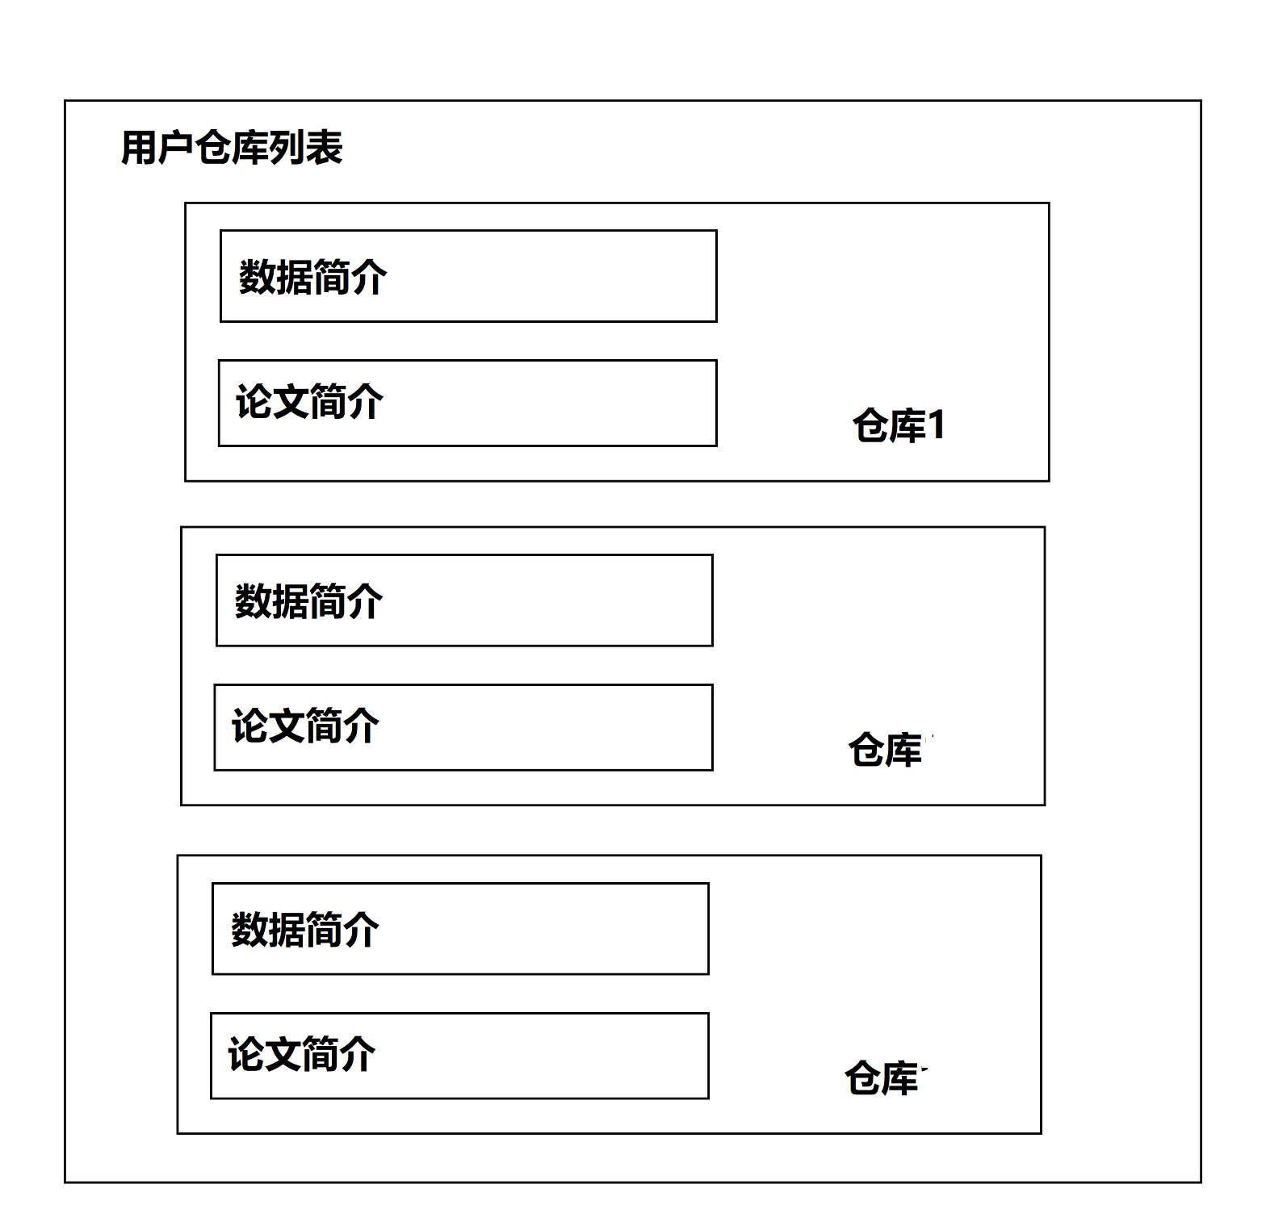
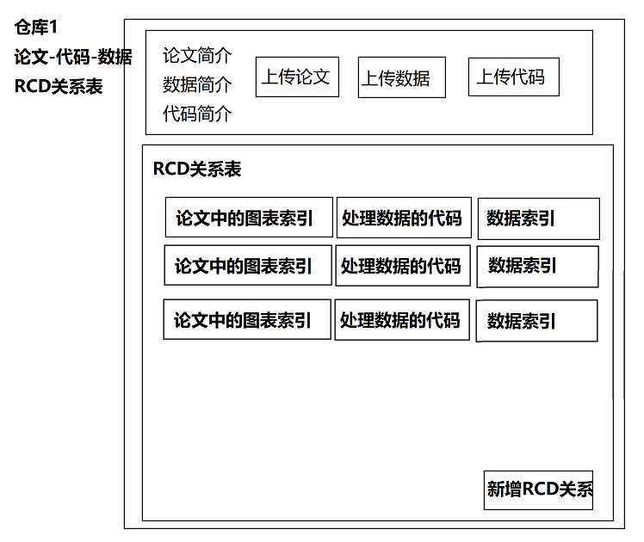
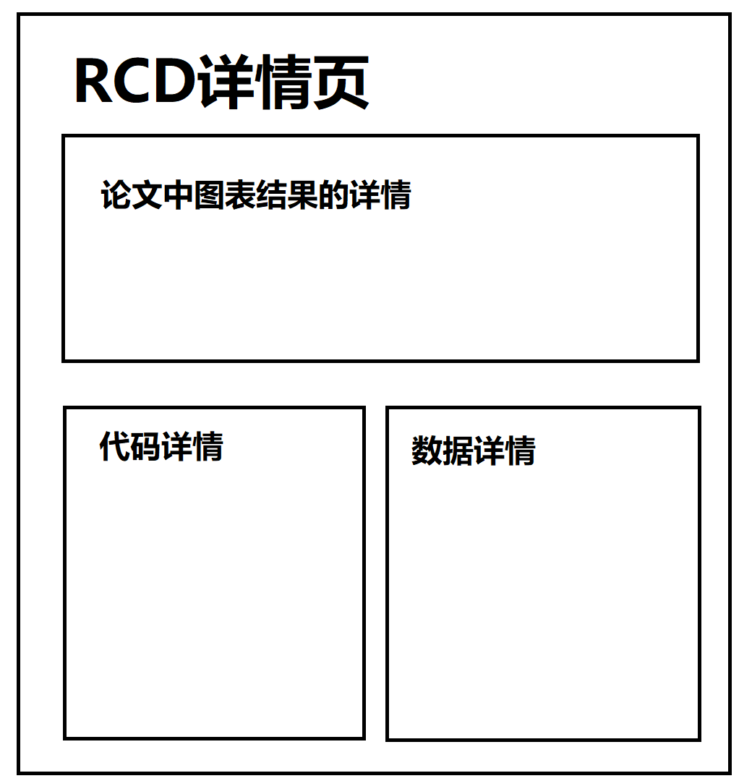
图示

Slide 3
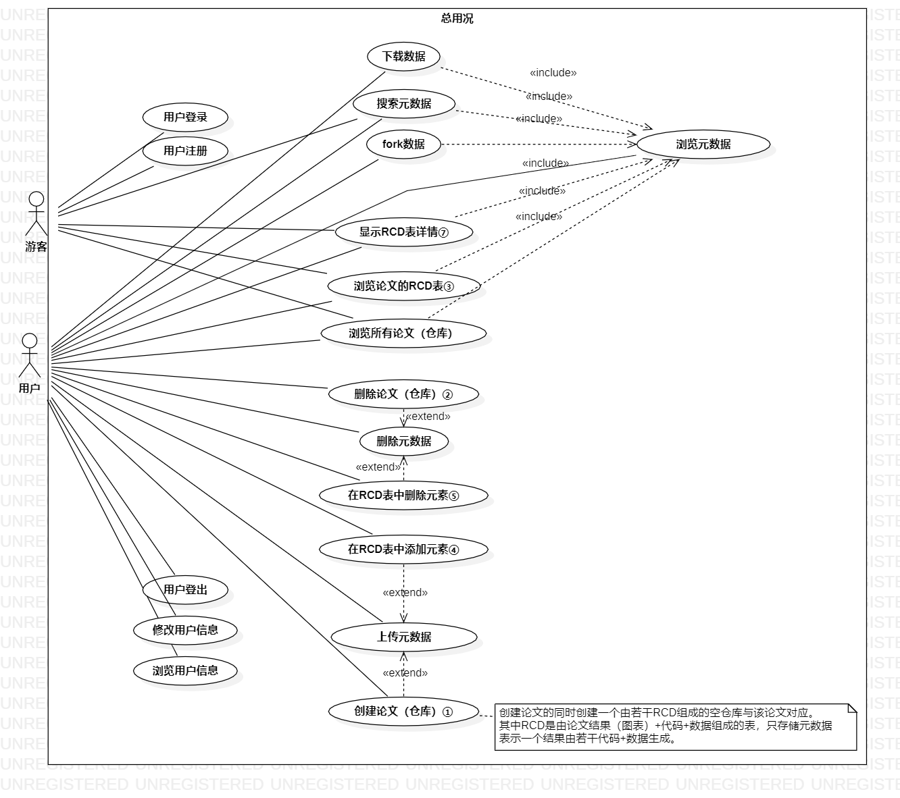
用况图-整体

Slide 4
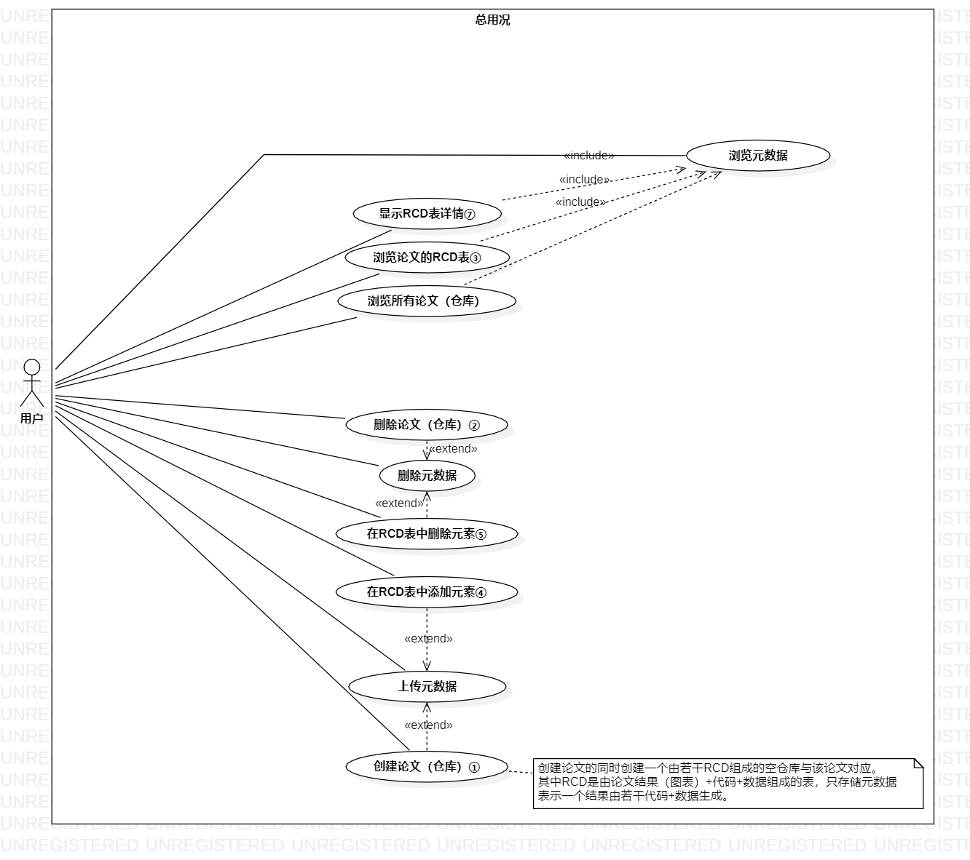
用况图-第一阶段

Slide 5
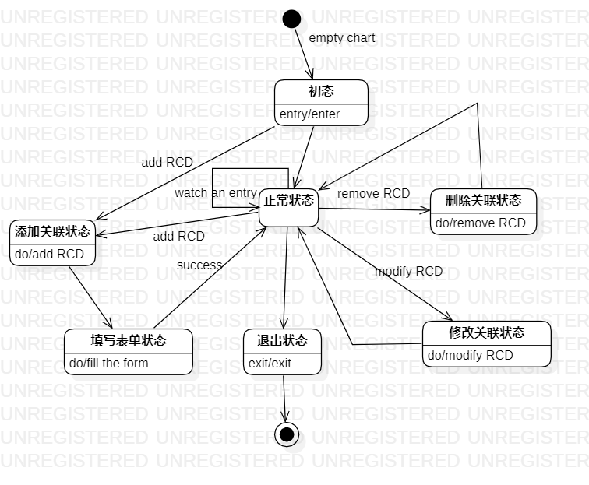
状态图-RCD

Slide 6
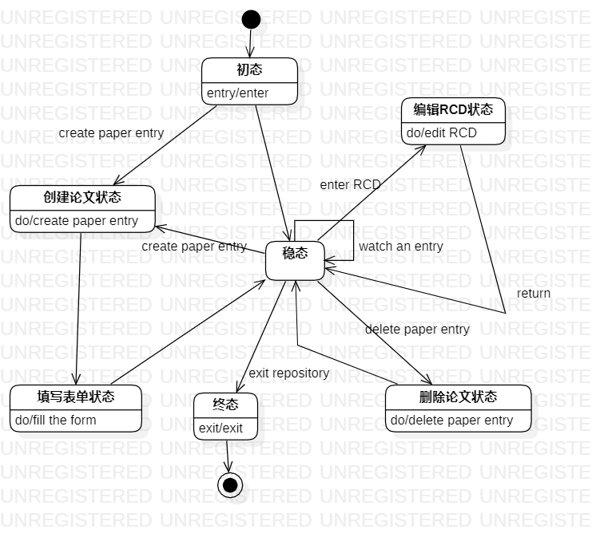
状态图-仓库

Slide 7
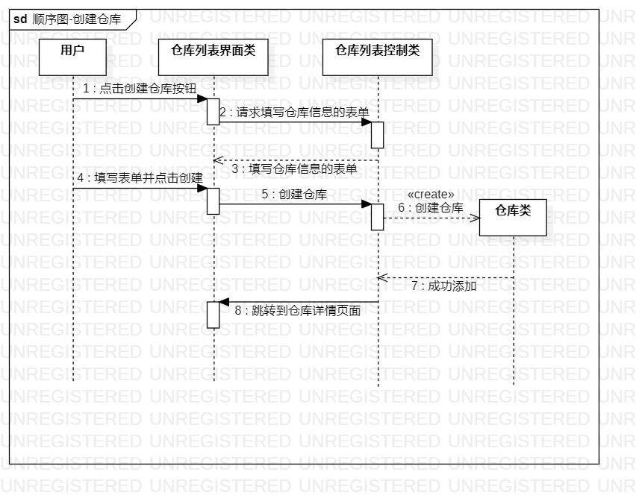
顺序图-创建仓库

Slide 8
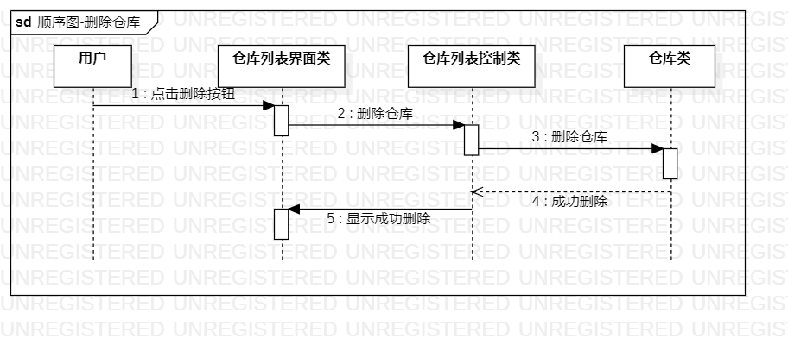
顺序图-删除仓库

Slide 9
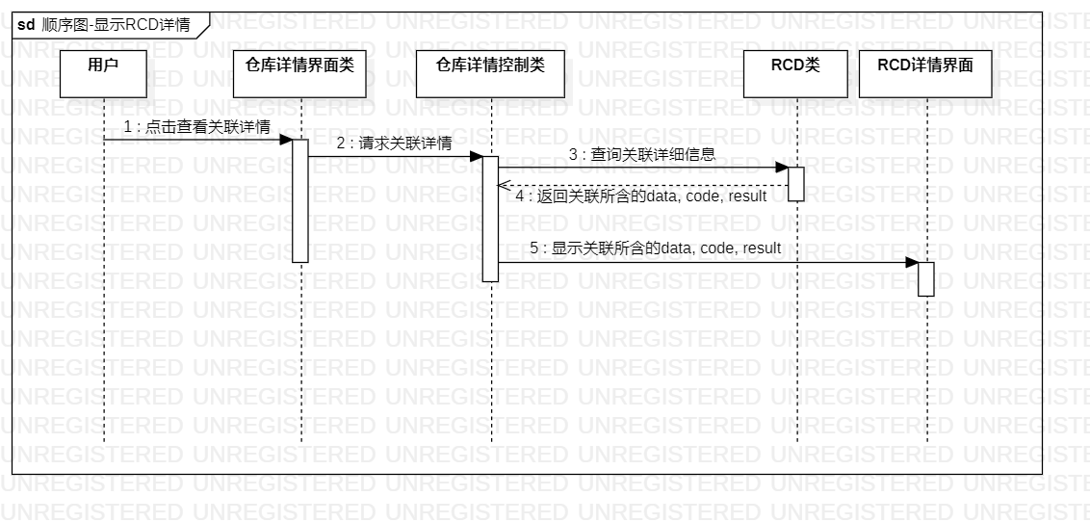
顺序图-显示RCD详情

Slide 10
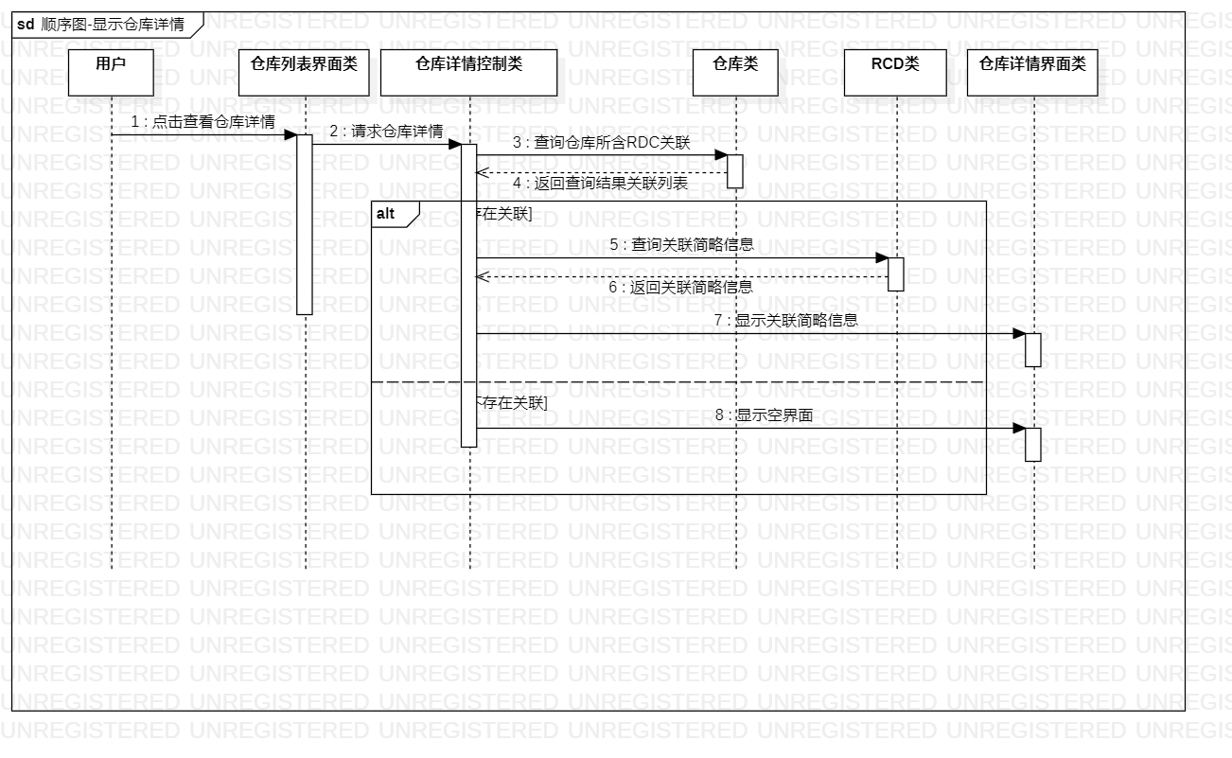
顺序图-显示仓库详情

Slide 11
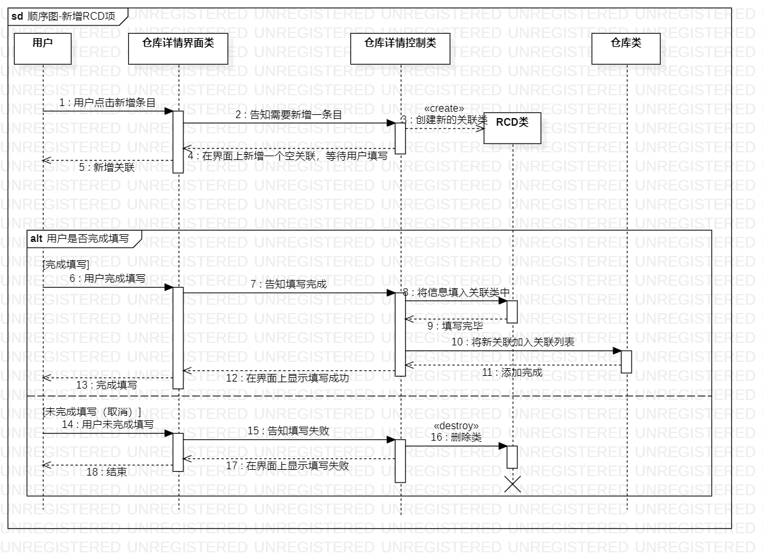
顺序图-新增RCD项

Slide 12
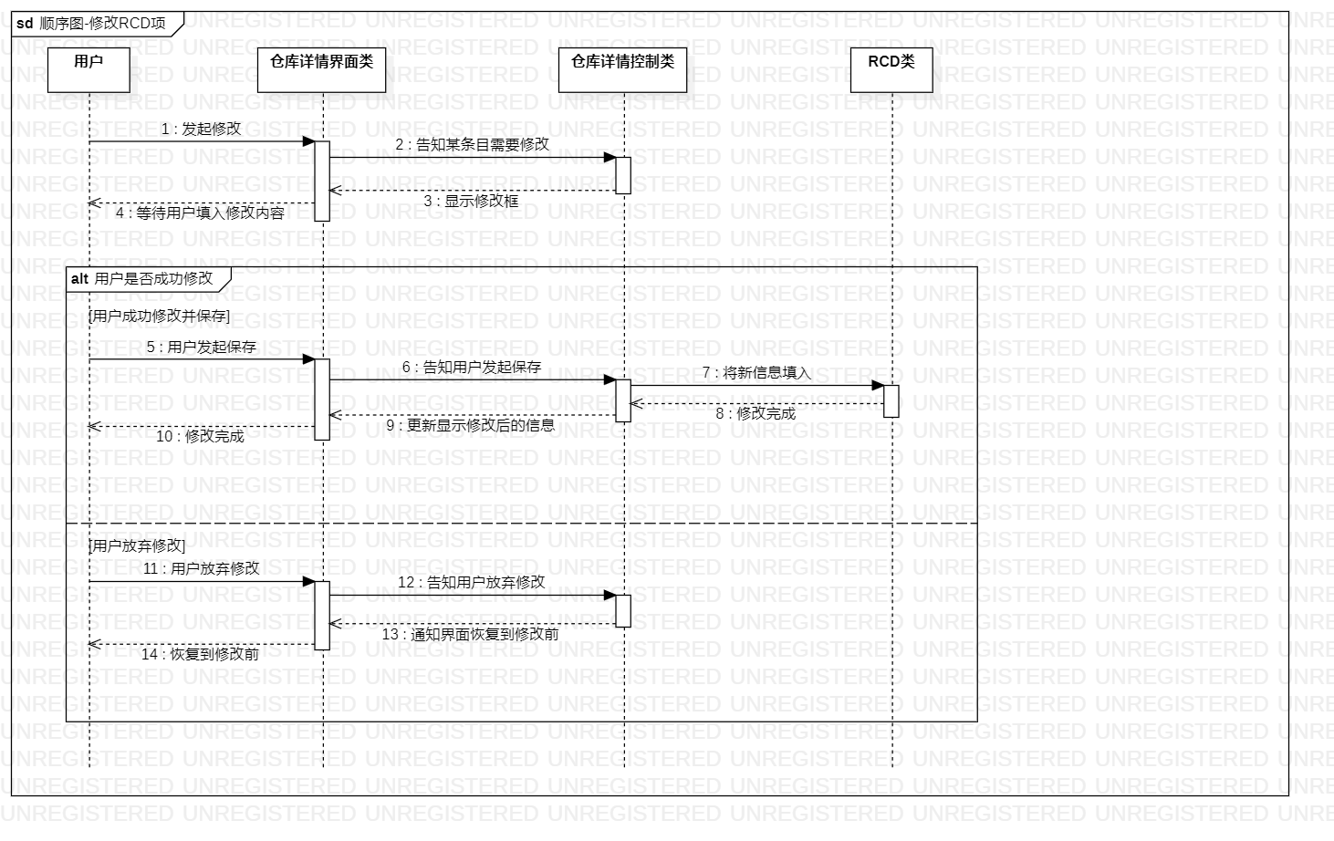
顺序图-修改RCD项

Slide 13
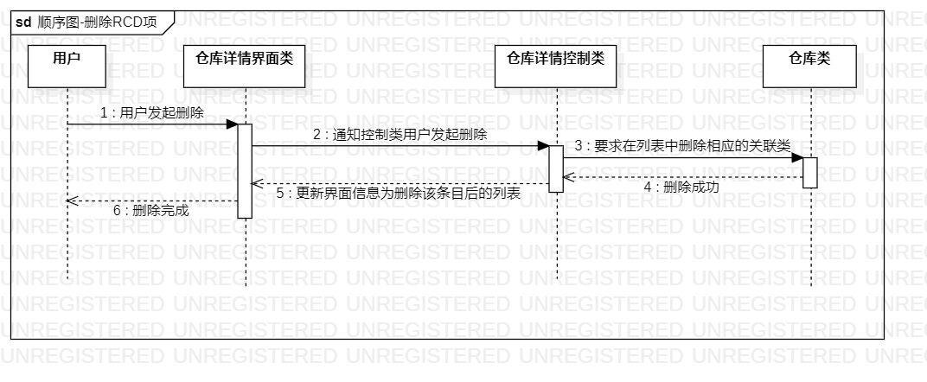
顺序图-删除RCD项

Slide 14
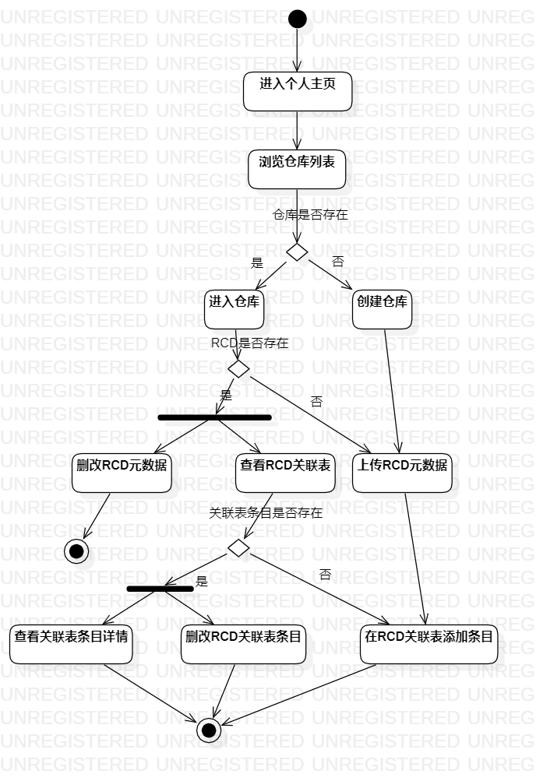
活动图

Slide 15
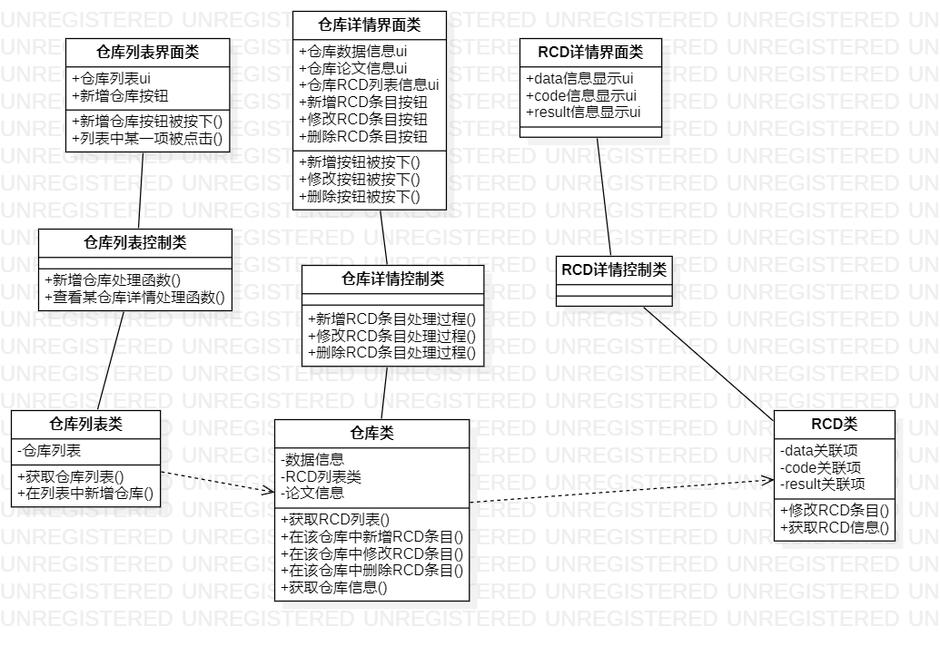
类图

